Slide 1
과목_학년학기_단원 | suh_0501_02
차시명 | 09 얼마나 알고 있나요
파일명 | suh_0501_02_0009
검토 | 담당
수학팀 | 박종민
문서 HISTORY
번호 | 버전 | 문서 작성일 | 내용 비고 | 작성자 (내선번호) | 검토자
1 | V 1.0 | 2022.01.11 | 문서 발생 | 백지수
2 | V 1.0 | 2022.01.17 | 1차 검수 |  | 박종민
3 | V 2.0 | 2022.1.22 | 1차 검수 및 수정 |  | 김예림
4
5
6
7
8
9
10
11

Slide 2
학습 단계 | 자료명 | 프레임 수 | 교과서 정보 | 파일명 | 자료 형태
도입 | 이번 시간에 배울 내용 | 1 |  | suh_0501_02_0009_101_1.html | Html5
전 개 | 문제 1 | 1 | 수학 44쪽 | suh_0501_02_0009_201_1.html | Html5
 | 문제 2 | 1 | 수학 44쪽 | suh_0501_02_0009_202_1.html | Html5
 | 문제 3 | 1 | 수학 44쪽 | suh_0501_02_0009_203_1.html | Html5
 | 문제 4 | 1 | 수학 44쪽 | suh_0501_02_0009_204_1..html | Html5
 | 문제 5 | 1 | 수학 45쪽 | suh_0501_02_0009_205_1..html | Html5
 | 문제 6 | 1 | 수학 45쪽 | suh_0501_02_0009_206_1..html | Html5
 | 문제 7 | 1 | 수학 45쪽 | suh_0501_02_0009_207_1..html | Html5
정 리 | 다음 시간에 배울 내용 | 1 |  | suh_0501_02_0009_301_1.html | Html5
총 프레임 수 |  | 9

Slide 3
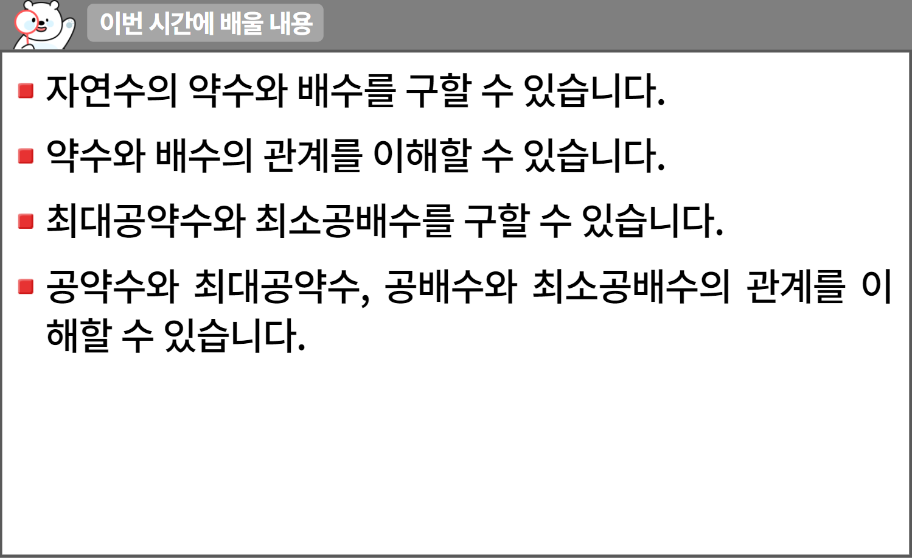
5-1
2. 약수와 배수
suh_0501_01_0009_101_1
09 얼마나 알고 있나요
수정사항
1 | 이번 시간에는 무엇을 배울까요 페이지 디자인 수정 - 약물 수정
2 | 우측 상단 텍스트 추가 수학 44~45쪽
3
4
5
1
2

Slide 4

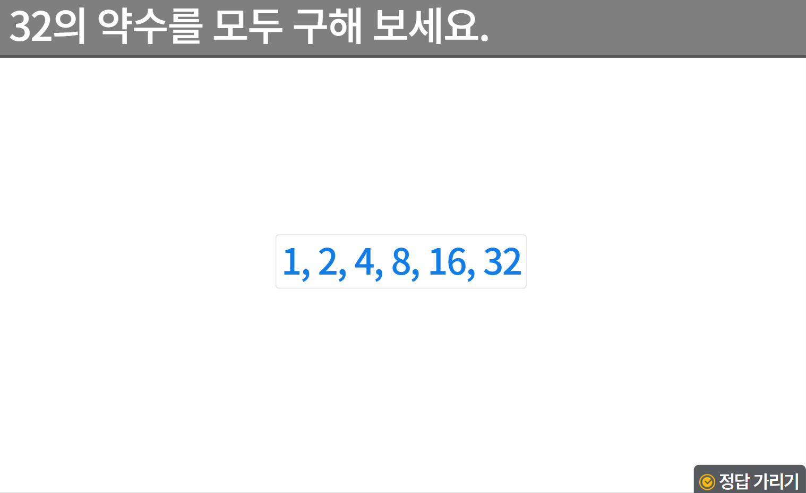
5-1
2. 약수와 배수
suh_0501_01_0009_201_1
09 얼마나 알고 있나요
수정사항
하단 링크 참고하여 얼마나 알고 있나요 차시 디자인 수정
1 | 숫자 약물 1 추가
2 | 정답확인 버튼 디자인 수정 정답 확인 > 정답 가리기로 토글됨
3
4
5
1
2
https://cdata2.tsherpa.co.kr/tsherpa/MultiMedia/Flash/2020/curri/index.html?flashxmlnum=yuni4856&classa=A8-C1-31-MM-MM-04-03-09-0-0-0-0&classno=MM_31_04/suh_0301_02_0009/suh_0301_02_0009_201_1.html

Slide 5

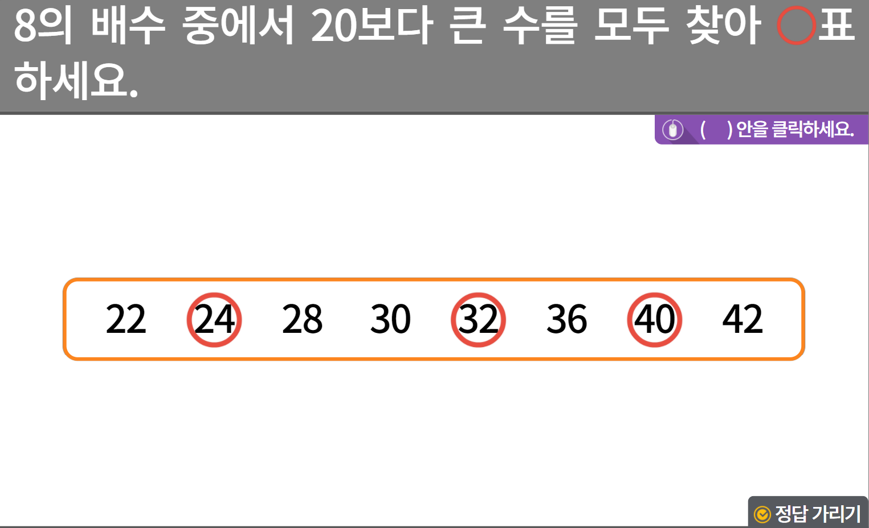



5-1
2. 약수와 배수
suh_0501_01_0009_202_1
09 얼마나 알고 있나요
수정사항
1 | 숫자 약물 2 추가
2 | 지시문 내용 및 디자인 수정 볼드> 수, 클릭
3 | O, X표 디자인 수정
4 | 정답확인 버튼 디자인 수정 정답 확인 > 정답 가리기로 토글됨
5
3
1
2
수를 클릭하세요.
3
3
3
4

Slide 6

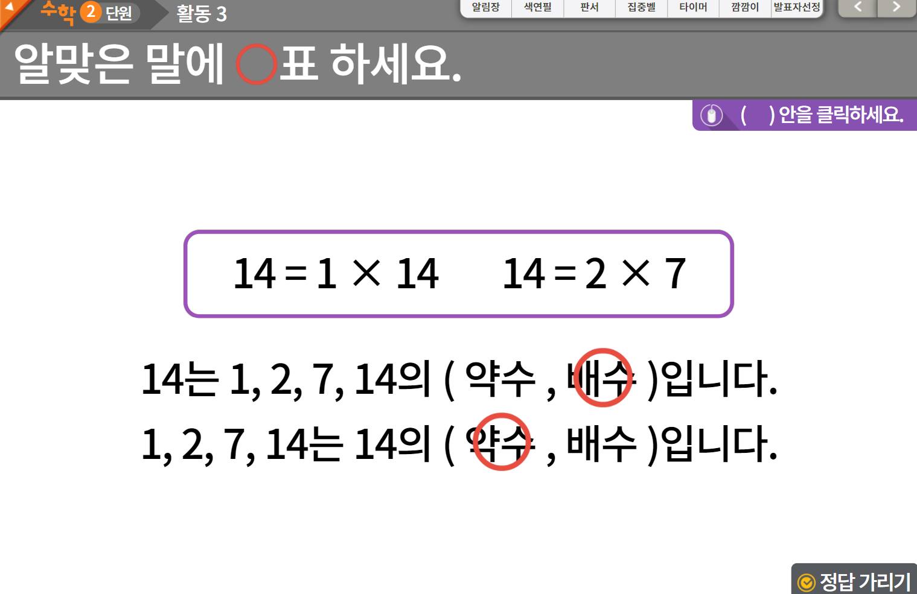
5-1
2. 약수와 배수
suh_0501_01_0009_203_1
09 얼마나 알고 있나요
수정사항
1 | 숫자 약물 3 추가
2 | O, X표 디자인
3 | 수정지시문 디자인 수정 볼드 > ( )안, 클릭
4 | 라인박스 디자인 수정
5 | 정답확인 버튼 디자인 수정 정답 확인 > 정답 가리기로 토글됨
2
1
3
4
2
2
5

Slide 7



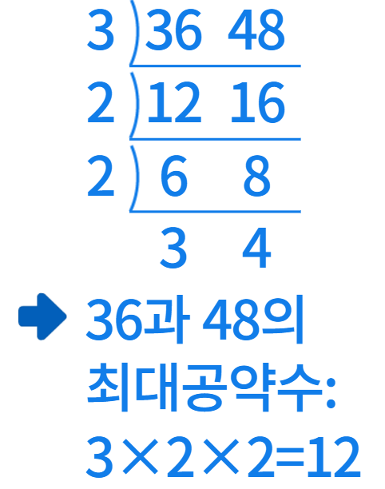
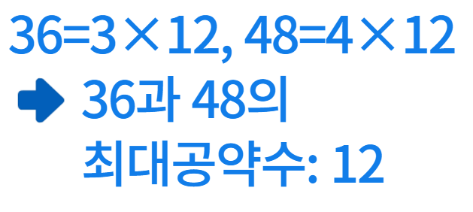


5-1
2. 약수와 배수
suh_0501_01_0009_204_1
09 얼마나 알고 있나요
36과 48의 최대 공약수를 두 가지 방법으로 구해 보세요.
수정사항
풀이는 기존 개발물 그대로 사용합니다. (화살표 디자인만 수정)
1 | 답 칸 클릭하면 답 나타남. 정답 확인 버튼은 정답 가리기로 토글 됨.
2
3
4
5
1

Slide 8
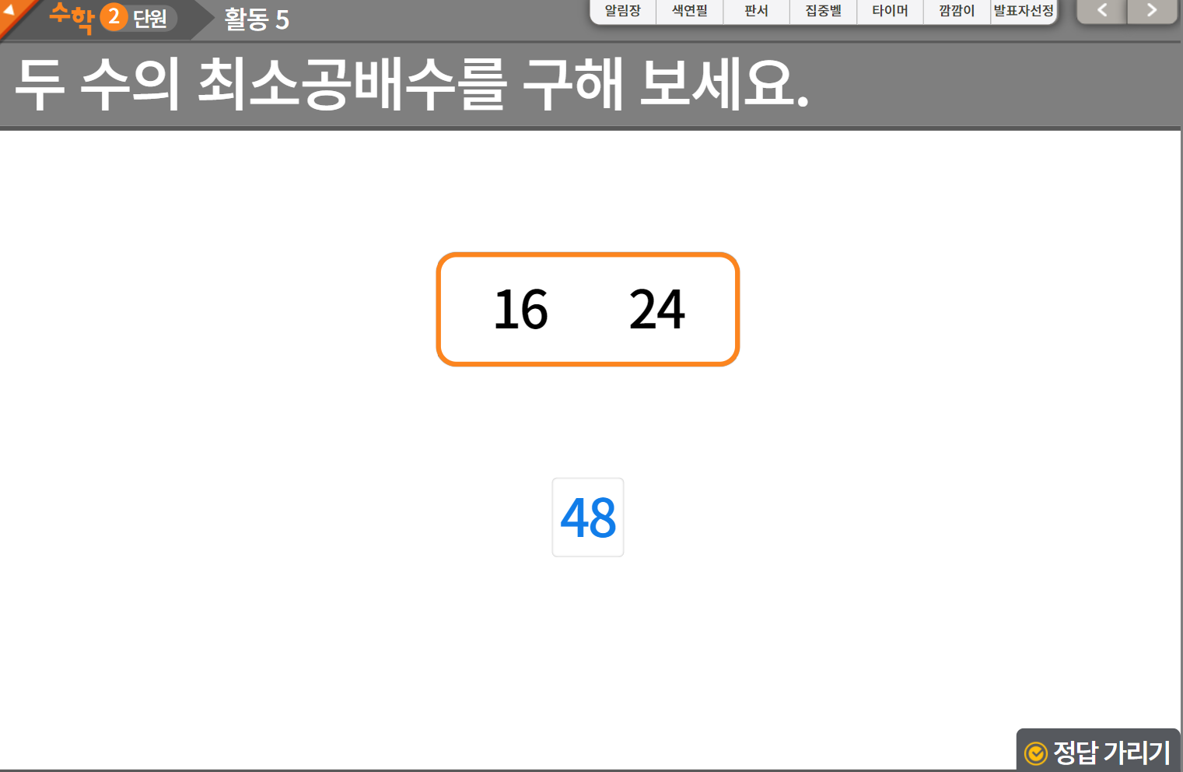


5-1
2. 약수와 배수
suh_0501_01_0009_205_1
09 얼마나 알고 있나요
수정사항
1 | 숫자 약물 5 추가
2 | 라인박스 디자인 수정
3 | 풀이 확인 버튼 클릭 시 풀이 팝업 창 (다음 슬라이드)
4 | 정답확인 버튼 디자인 수정 정답 확인 > 정답 가리기로 토글됨
5
1
2
3
4

Slide 9
5-1
2. 약수와 배수
suh_0501_01_0009_205_1
09 얼마나 알고 있나요
수정사항
풀이 확인 버튼 클릭 시 나타나는 화면
1
2
3
4
5
풀이
16=2×2×2×2와 24=2×2×2×3이므로 최소공배수는 48=2×2×2×2×3입니다.

Slide 10
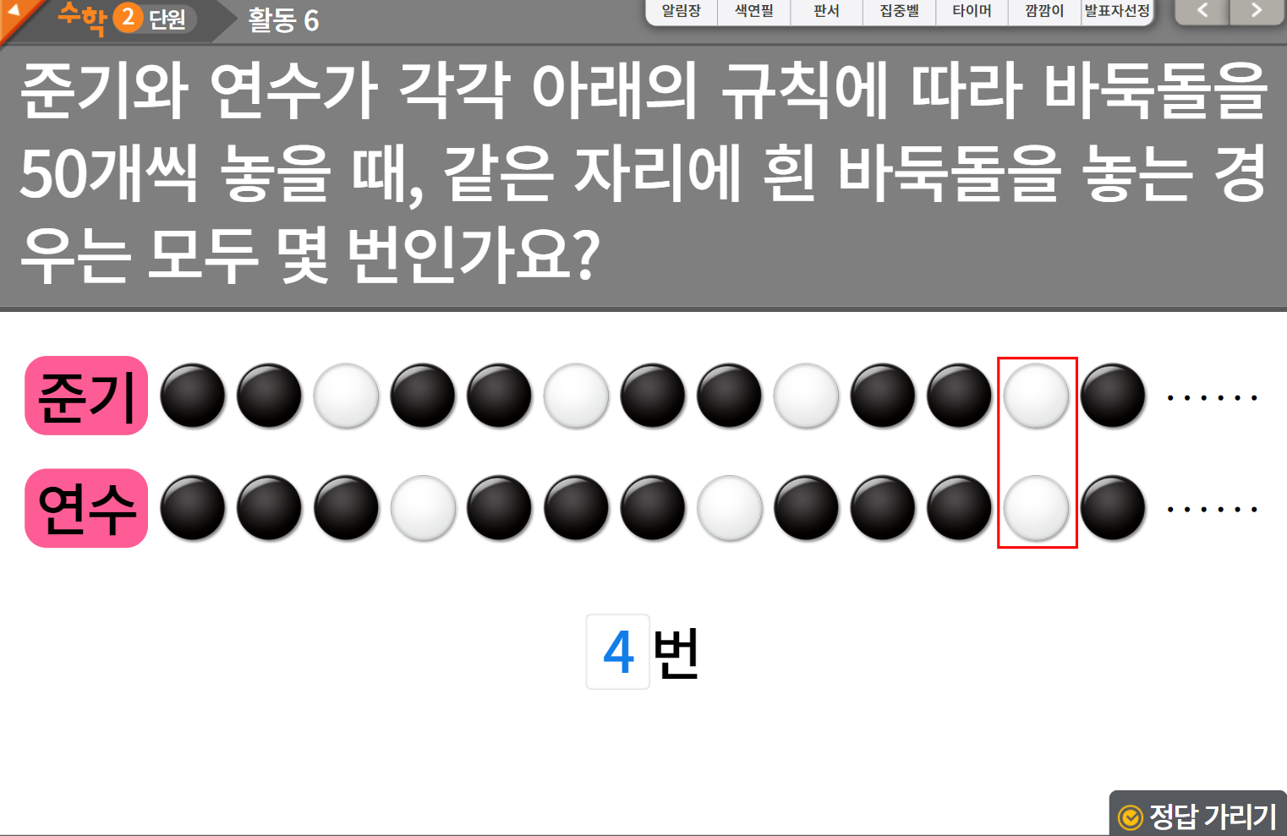

5-1
2. 약수와 배수
suh_0501_01_0009_206_1
09 얼마나 알고 있나요
수정사항
1 | 숫자 약물 6 추가
2 | 색상박스 디자인 수정
3 | 정답확인 버튼 디자인 수정 정답 확인 > 정답 가리기로 토글됨
4 | 풀이 확인 미니 팝업창(다음 슬라이드)
5
1
2
4
3

Slide 11
5-1
2. 약수와 배수
suh_0501_01_0009_206_1
09 얼마나 알고 있나요
수정사항
풀이 확인 버튼 클릭 시 나타나는 화면
1
2
3
4
5
풀이
흰 바둑돌을 준기는 3의 배수 자리마다 놓고, 연수는 4의 배수 자리마다 놓고 있으므로 같은 자리에 흰 바둑돌이 놓이는 경우는 3과 4의 공배수입니다.
3과 4의 공배수는 12, 24, 36, 48, 60〮〮〮〮〮〮이므로 바둑돌을 50개씩 놓을 때, 같은 자리에 흰 바둑돌을 놓는 경우는 12째, 24째, 36째, 48째로 모두 4번입니다.

Slide 12








5-1
2. 약수와 배수
suh_0501_01_0009_207_1
09 얼마나 알고 있나요
대화를 읽고 공약수와 공배수를 잘못 말한 친구를 찾고, 그 이유를 설명해 보세요.
수정사항
한 화면에 안 들어갈 경우, 이너 버튼으로 페이지 2개로 나눔. 첫 번째 페이지에 말풍선 내용, 두 번째 페이지에 잘못 말한 친구와 이유
1 | 약물 사용
2 | 예 약물 사용. - 처음부터 나타나지 않음. - 정답 칸 클릭 시 나타남.
3 | 답 칸 클릭하면 답 나타남. 정답 확인 버튼은 정답 가리기로 토글 됨.
4
5
슬기
연수
지혜
36과 24의
공약수는 36과 24의 최대공약수의 약수와 같아.
36과 24의
최대공약수는
36과 24의
최소공배수보다 커.
36과 24의 공배수는 36과 24의
최소공배수의
배수와 같아.
1
잘못 말한 친구
연수
1
2
36과 24의 최대공약수는 36과 24의 최소공배수보다 작습니다.
3

Slide 13
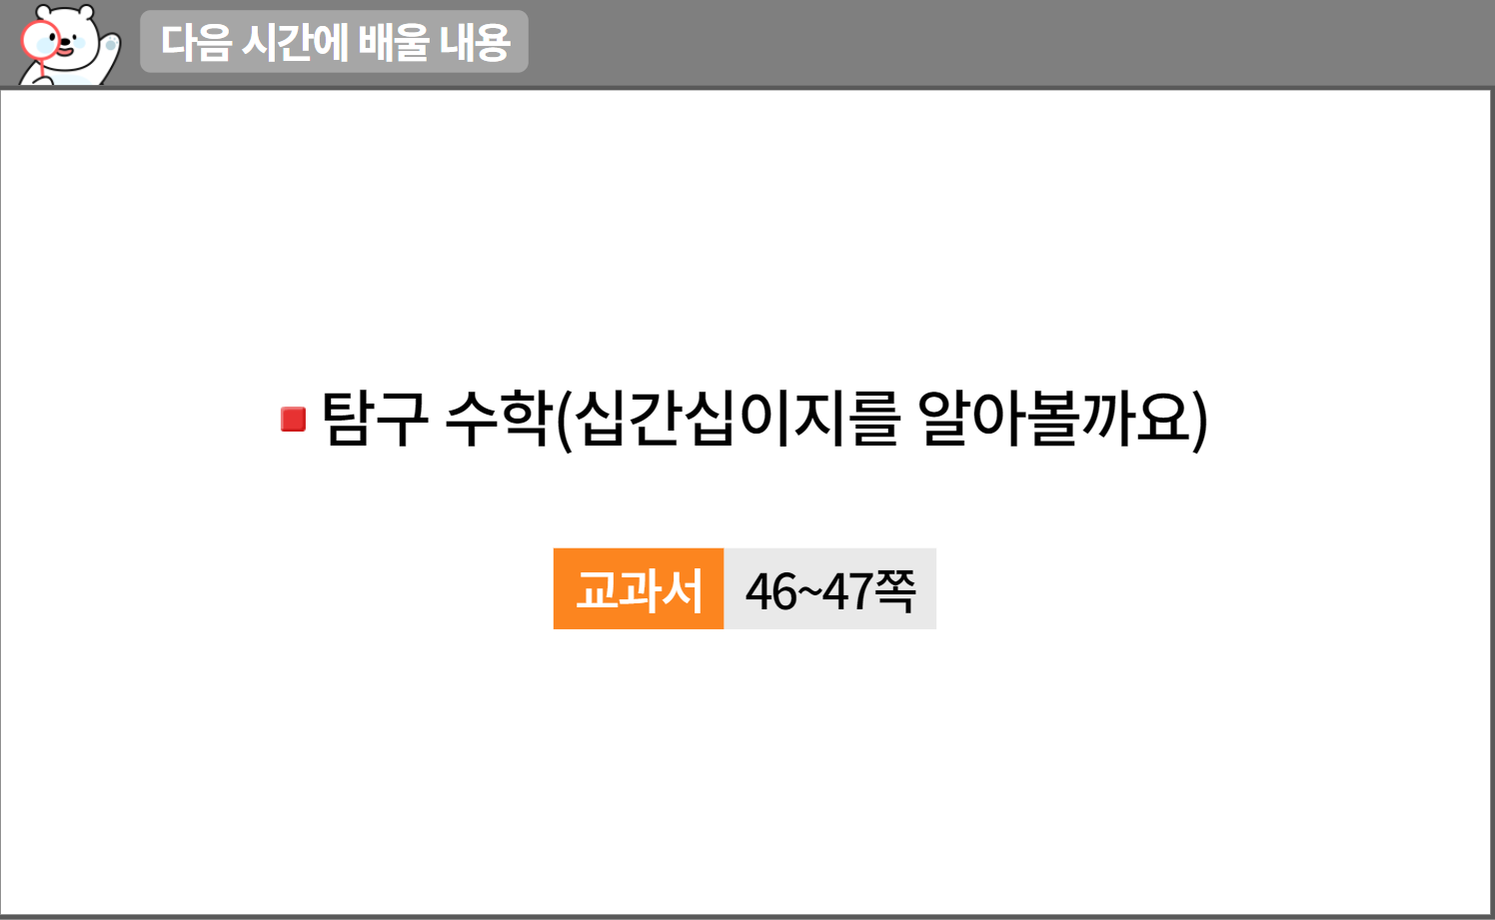
5-1
2. 약수와 배수
suh_0501_01_0009_301_1
09 얼마나 알고 있나요
수정사항
1 | 다음 시간에 배울 내용 페이지 디자인 수정
2 | 우측 상단 텍스트 추가 수학 46~47쪽
3 | 삭제
4
5
1
2
3

